Slide 1
Taito perinnöksi
Eläkeliiton 50-vuotisjuhlavuoden kampanja
ESITYSPOHJA KOULUVIERAILUJA/NEUVOTTELUJA VARTEN

Slide 2
Taustaa
Eläkeliitto täyttää 50 vuotta helmikuussa 2020.
Juhlavuoden teemana on Sukupolvien ketjussa
Liiton syntymäpäiviä juhlistetaan Finlandia-talolla vietettävän juhlan lisäksi myös Taito perinnöksi -kampanjalla, jossa teeman mukaisesti Eläkeliiton jäsenet opettavat jotain itselleen tärkeää ja merkityksellistä taitoa eteenpäin nuoremmille sukupolville.

Slide 3
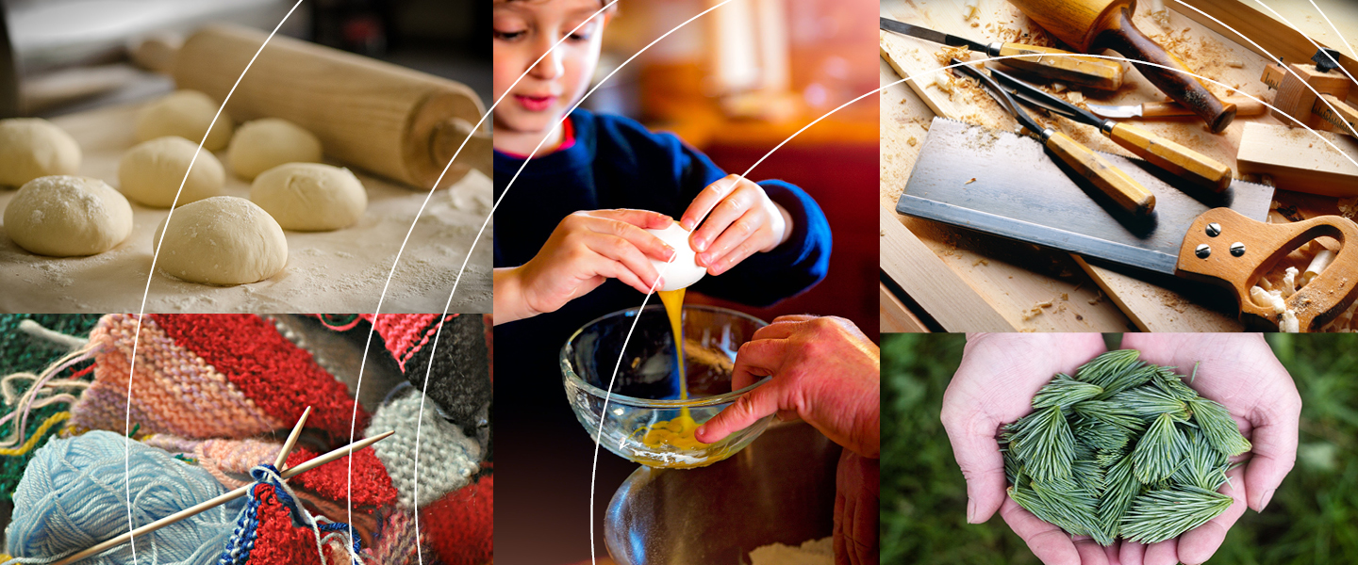

Slide 4
Kampanjan idea
Eläkeliiton jäsenyhdistykset järjestävät yhteistyössä paikallisten koulujen tai päiväkotien kanssa perinnetaitopäivän. Päivän ideana on siirtää jotain perinteikästä taitoa eteenpäin lapsille ja nuorille. Päivä voi sisältyä koulun opetussuunnitelman mukaiseen opetukseen tai olla ns. virkistyspäivä.
Päivän toteutustapa on vapaa, mutta sen pitäisi sisältää seuraavilla dioilla listatut elementit

Slide 5
Perinnetaitopäivän toteutus
Eläkeliiton jäsenyhdistyksen jäsen/jäseniä menee kouluun tai päiväkotiin sovittuna päivänä ja opettaa jonkin yhdessä sovitun perinnetaidon. Koululaisia voi toki tavata myös jossain muussa sopivassa paikassa, jos se on perinnetaidon opettamisen näkökulmasta luontevampaa.
Opetettava taito voi olla melkein mitä vain – oheisessa listassa on ideoita ja esimerkkejä mukavista sisällöistä. Uskonnolliset ja poliittiset sisällöt jätetään kampanjan ulkopuolelle.
Jos aikatauluun sopii, lapsille voi opettaa myös useampia taitoja
Opetustilaisuus dokumentoidaan joko kirjoittamalla siitä lyhyt tarina (maksimissaan 1500 merkkiä) ja ottamalla valokuvia (3 kpl) tai videoimalla siitä pieni pätkä
Videointiin kannattaa hyödyntää taitojen siirtämistä toiseen suuntaan – lapsilta aikuisille. Lapset voivat tehdä videon joko osana koulutyötään tai neuvoa eläkeliittolaisia videokuvauksen saloihin. Valmis video saa olla korkeintaan 2 minuutin pituinen

Slide 6
Perinnetaitopäivän toteutus jtk.
6. Tarina tai video perinnetaitopäivästä lähetetään Eläkeliittoon sähköisenä versiona osoitteeseen: https://link.webropolsurveys.com/S/BC68DC1F9305A817
7. Kampanja käynnistyy 1.8.2019 ja päättyy 30.11.2020.
8. Tuotoksia kannattaa lähettää sitä mukaa kun niitä valmistuu, sillä tarinoita julkaistaan Eläkeliiton sähköisissä kanavissa ja lehdessä pitkin vuotta 2020.
31.12.2019 mennessä perille toimitettuja tarinoita julkaistaan Eläkeliiton 50-vuotisjuhlassa 26.2.2020.

Slide 7
Perinnetaitoideoita
mölkky, karjalanpiirakat, himmeli, pajupilli, vaahteranlehtipiippu, kaarnalaiva, käpylehmä, vispilä, kirkonrotta tai muut ulkopelit, ruutuhyppely, polttopallo, murteet, perinneruuat ja leivonnaiset, perinnesoittimet, puutyöt, koululaulut, käsityöt, pihatyöt, tulenteko, erätaidot, kalastus, ammunta, taonta, solmujen teko, hyötykasvit ja yrtit tutuiksi, ensiapu, vedestä pelastaminen, saunavihta/-vasta, linnunpönttö, päreet, lumilyhyt, lumiukko, linnunpelätin, avanto, ritsa, aita, halonhakkuu, lypsäminen …

Slide 8
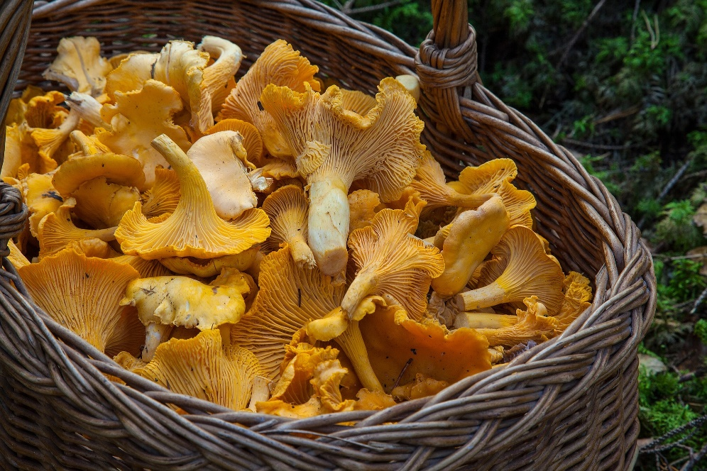
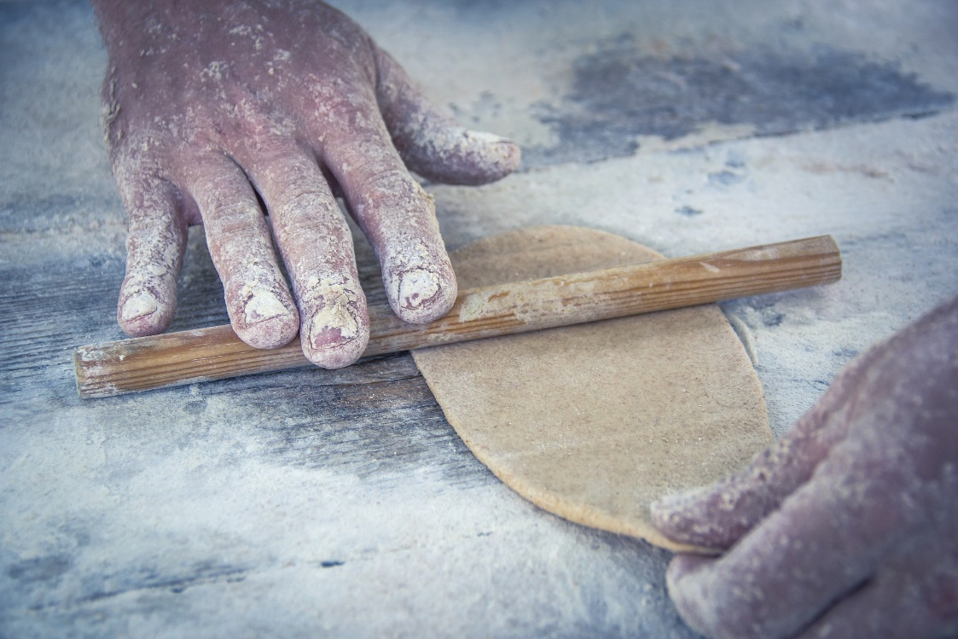
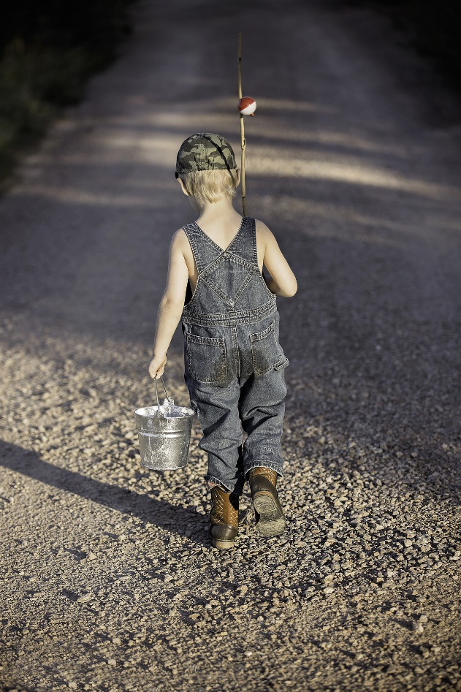
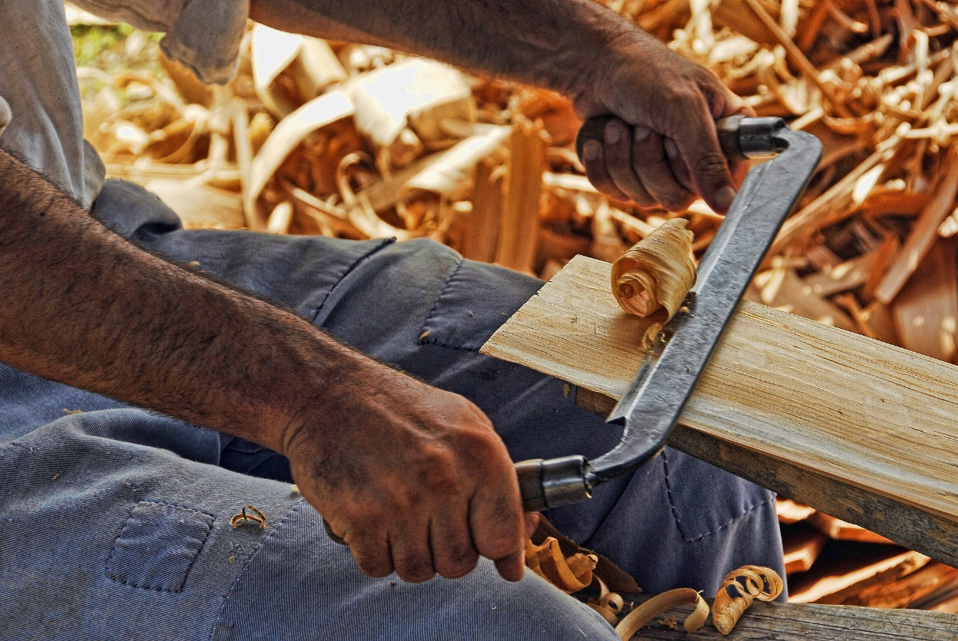
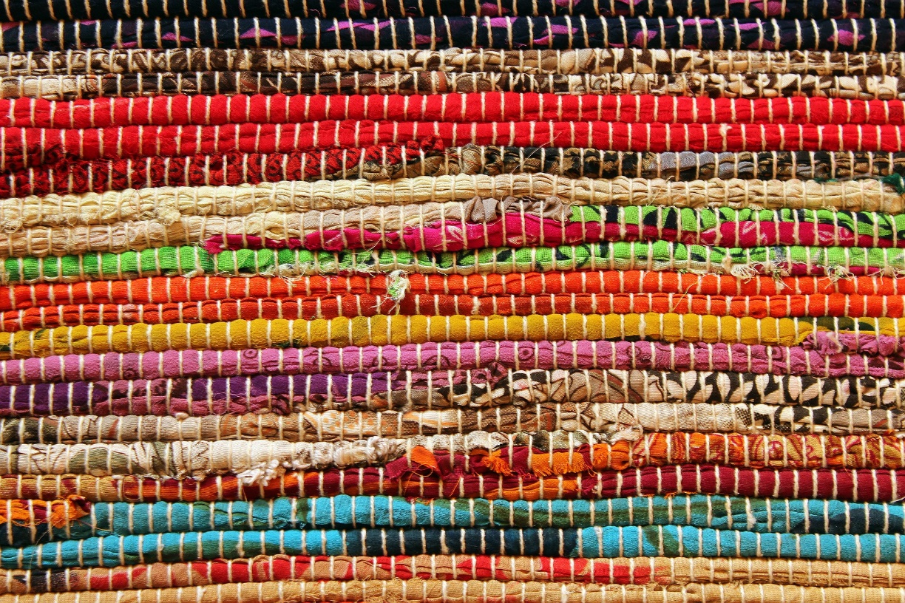

Slide 9
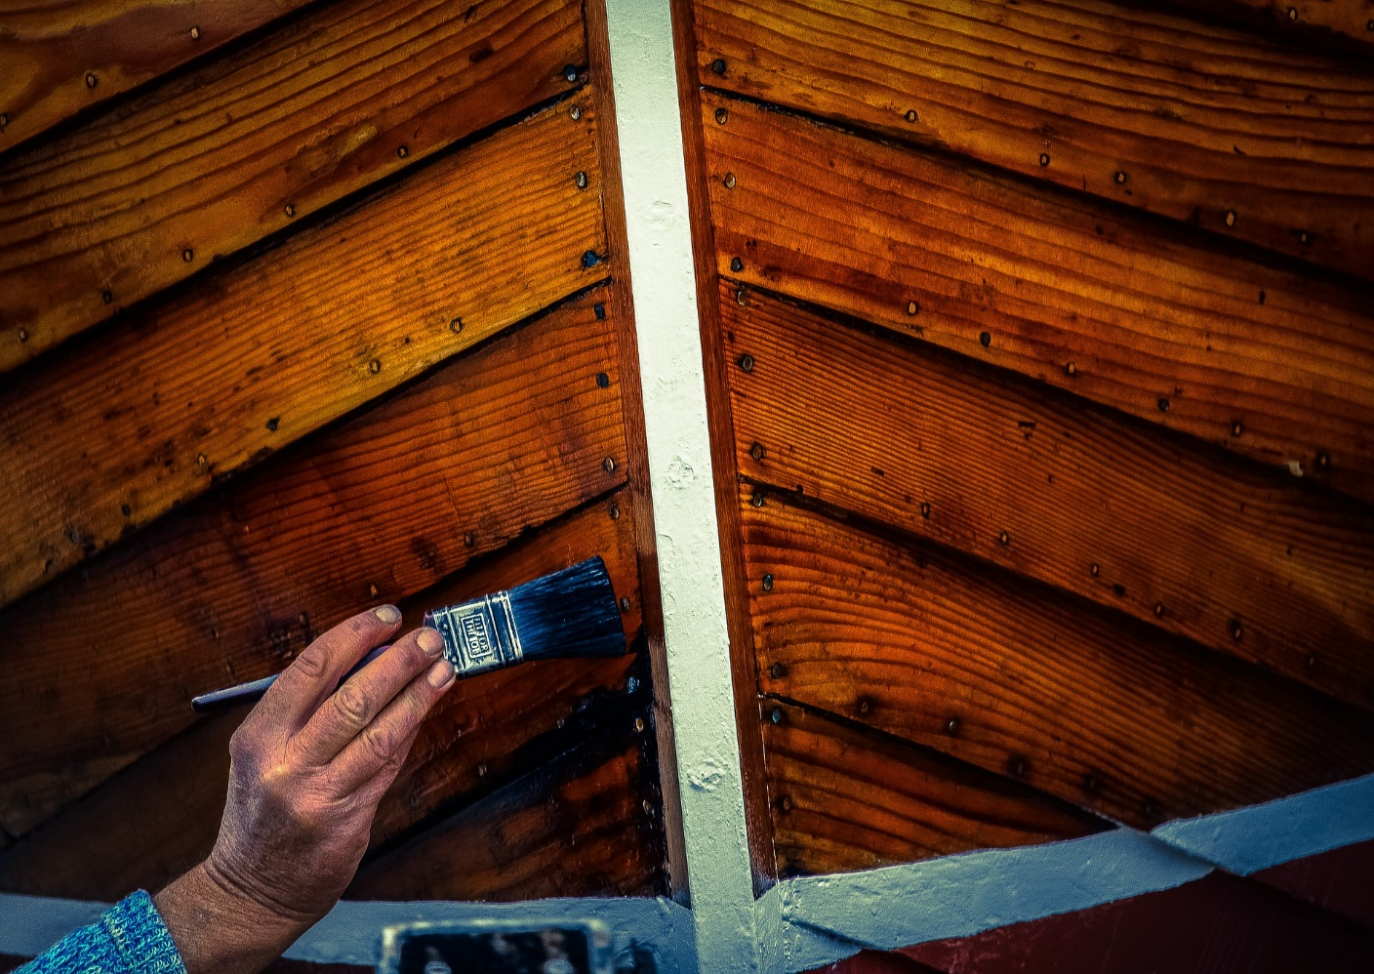
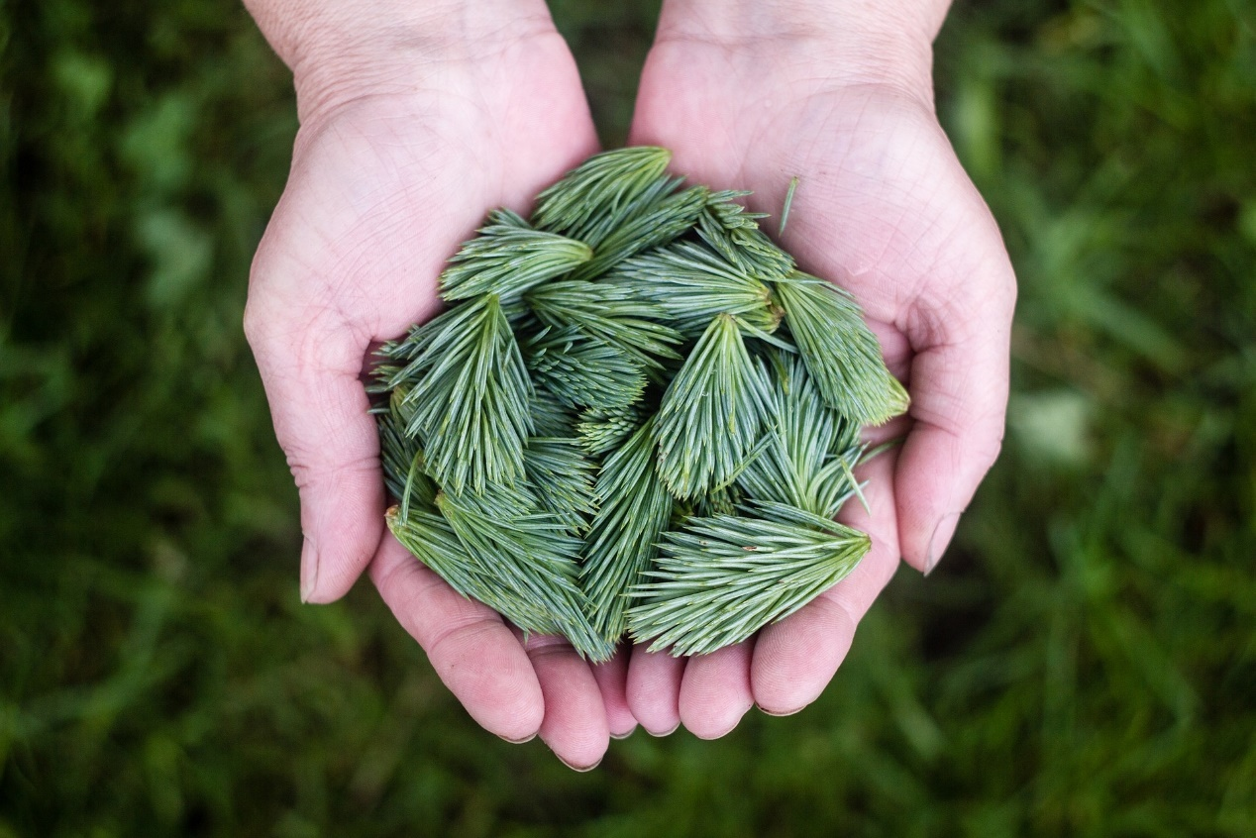
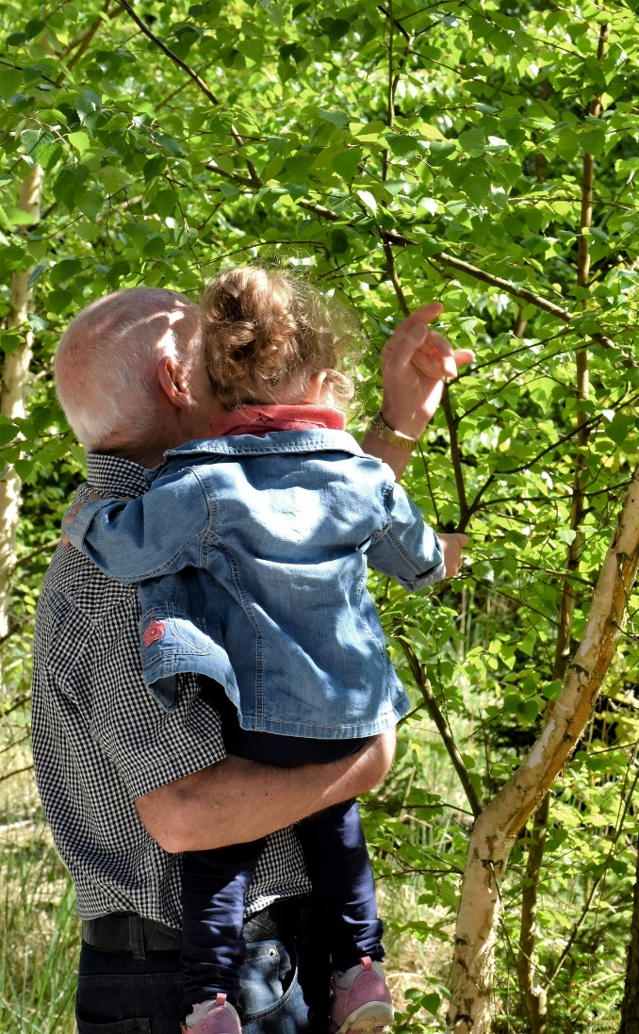
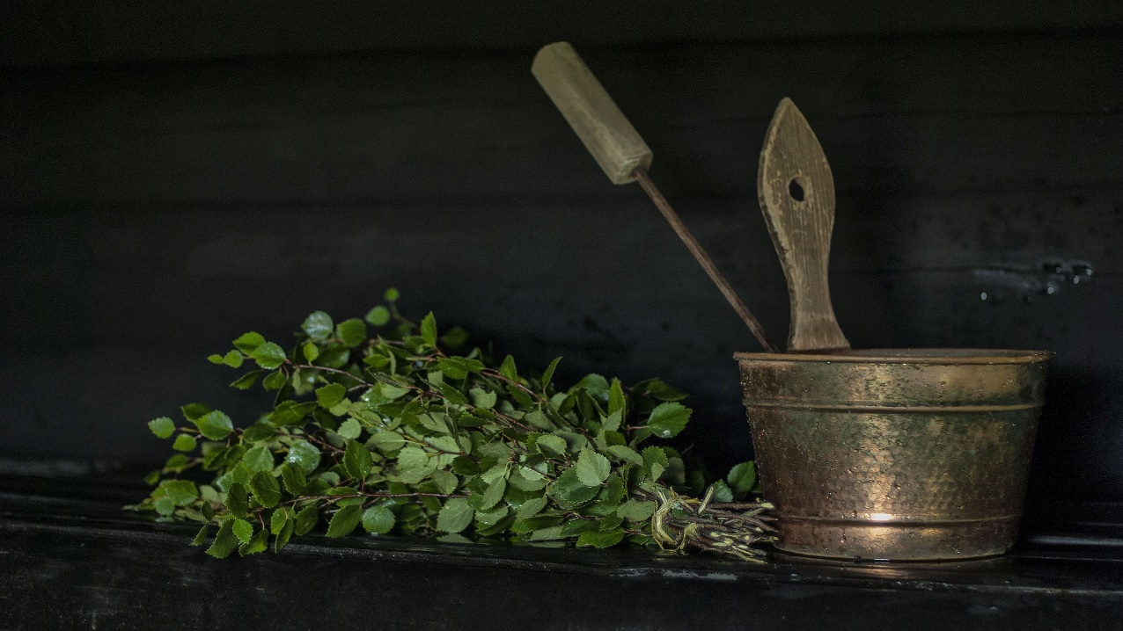

Slide 10
Hyödyt kouluille ja koululaisille
Perinnetaitopäivän myötä koululaiset tutustuvat vanhemman sukupolven erityistaitoihin ja kuulevat tarinoita menneistä ajoista.
Kampanjaan osallistuneiden ryhmien kesken arvotaan 200 euron stipendi, jolla voi kartuttaa vaikkapa leirikoulu- tai luokkaretkikassaa.

Slide 11
Yhteystiedot
Täytä tähän omat/yhdistyksesi yhteystiedot, jotta koulun edustaja voi ottaa yhteyttä

